Slide 1

FIT9131 Assignment2
Lucas
2019.05.20
Will Star Education
City Campus: F32 367 Collins St., Melbourne VIC 3000
Chadstone Campus: L2/1341 Dandenong Rd., Chadstone VIC 3148
TEL: 0452 657 345
Company Wechat: Willstar01

Slide 2
Review:
Fields
Constructors
Mutators and accessors

Slide 3
isDigit
Try catch
2. public static boolean isdigit(String data)
{for(int i=0;i<data.length();i++)
{ if (!Character.isDigit(data.charAt(i)))
return false;
} return true;
}

Slide 4
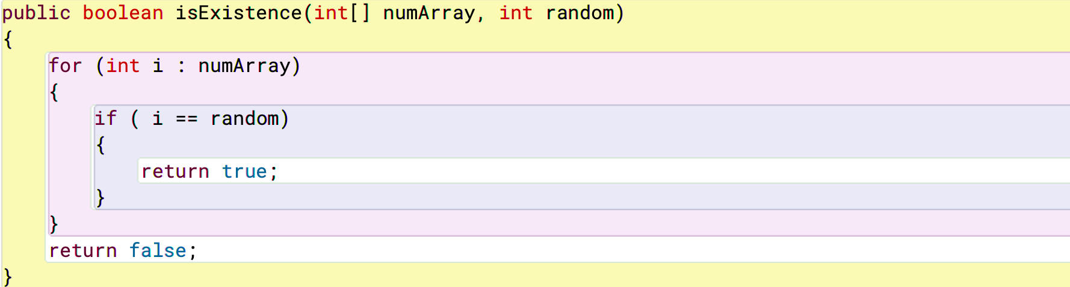
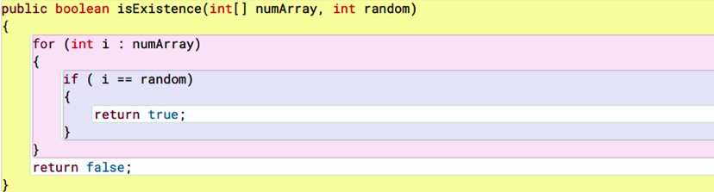
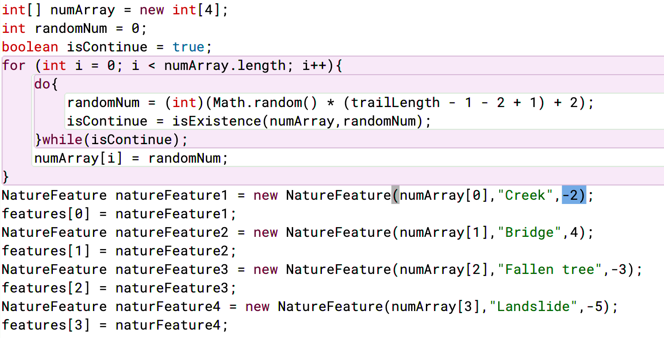
cont
更多方法：搜索“JAVA如何在一定范围内生成不重复随机数”
接下来进入游戏流程：

Slide 5
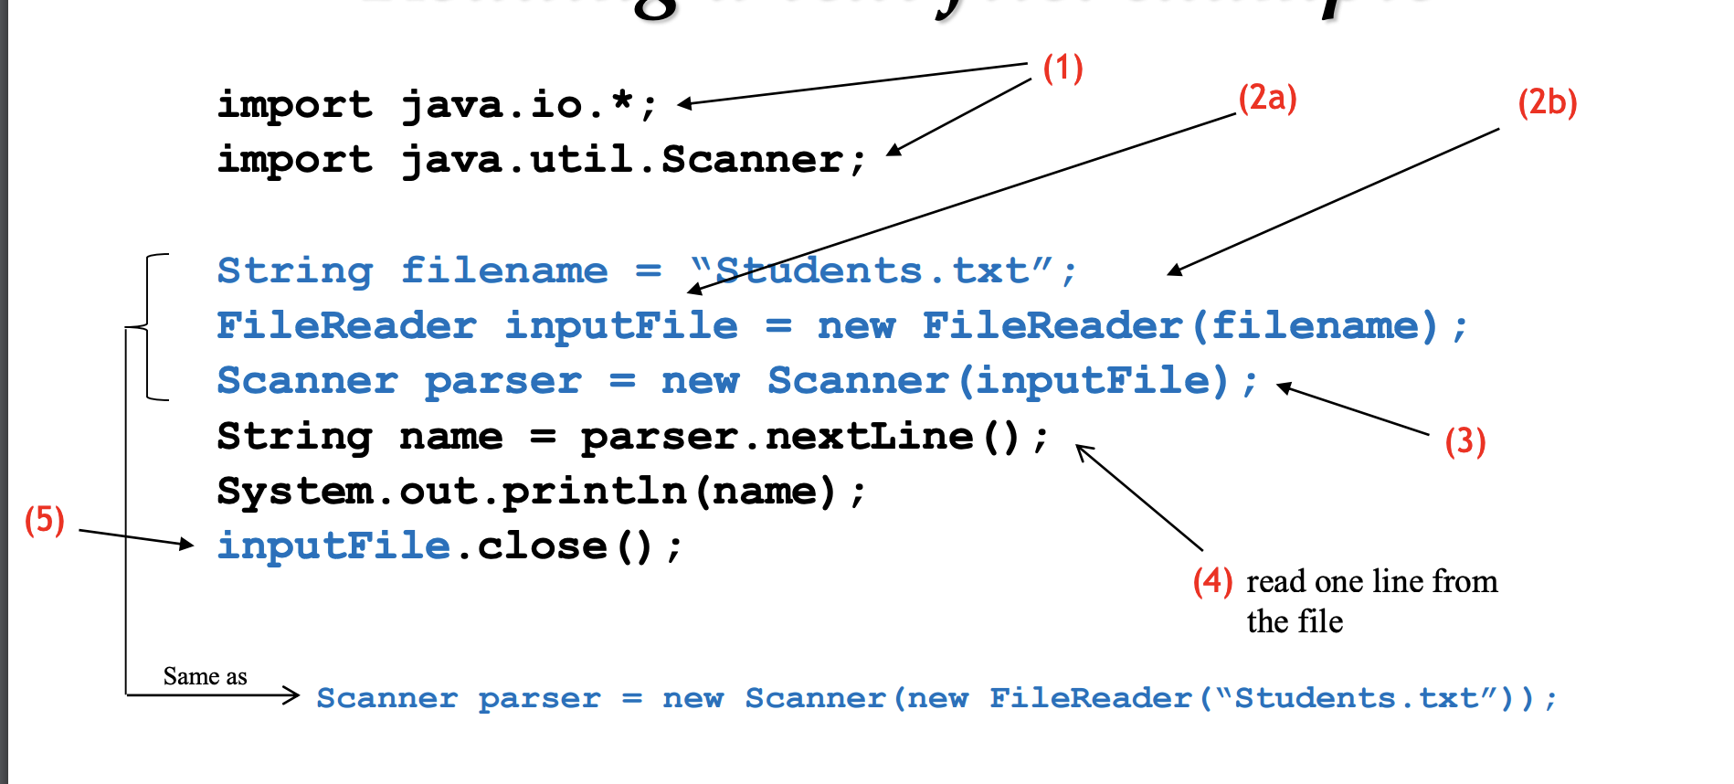
Read file

Slide 6
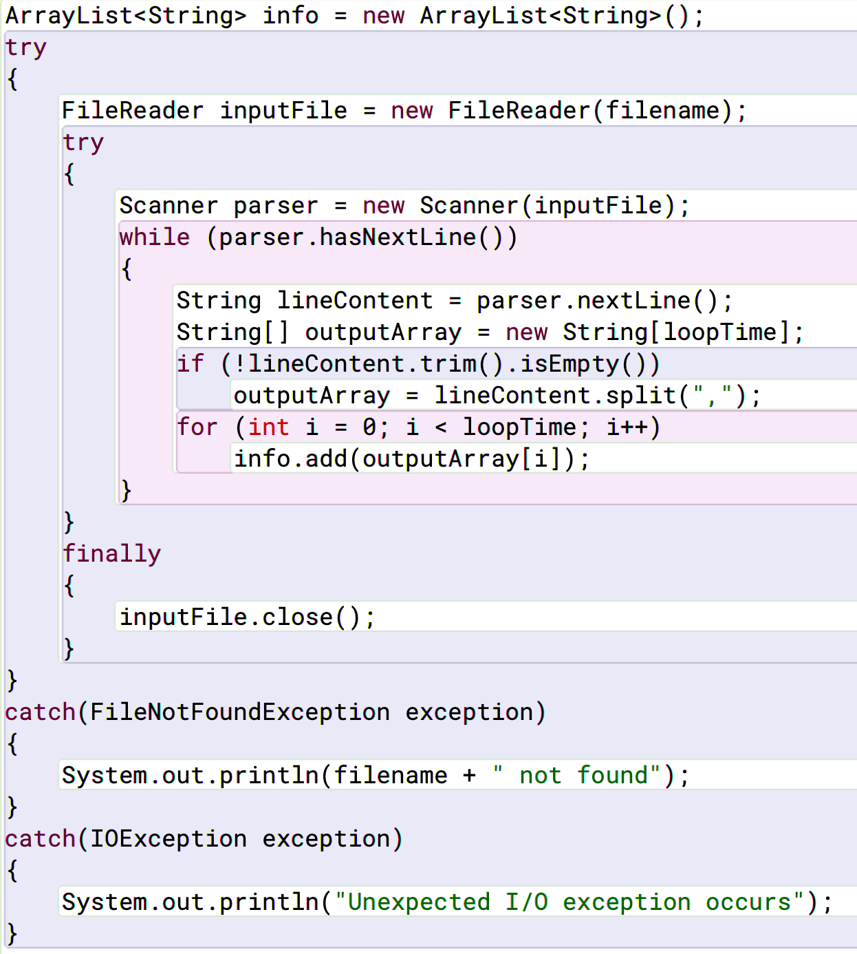

Slide 7
Random number
Int randomNum = (int)(Math.random() * (max – min + 1) + min)

Slide 8
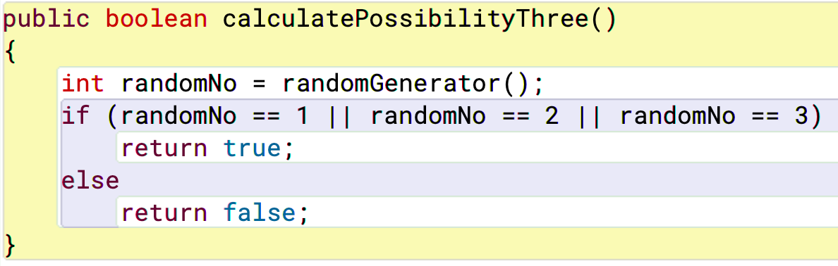
判断概率事件
当概率为3%时

Slide 9
Array 与arraylist 区别
可以将 ArrayList想象成一种“会自动扩增容量的Array”。
Array（[]）：最高效；但是其容量固定且无法动态改变； ArrayList： 容量可动态增长；但牺牲效率；
ArrayList<Type> name = new ArrayList<Type>();
name.get(i)
name.add();……

